Slide 1

Δημοσιονομική και
Νομισματική Πολιτική
Notes:
1
1

Slide 2
Δημοσιονομική και
Νομισματική Πολιτική
Δημοσιονομική Πολιτική

Slide 3
Δημοσιονομική Πολιτική
Δημοσιονομική Πολιτική
  Επιδιώκει να ελέγξει τη συναθροιστική ζήτηση by μεταβάλλοντας την ισορροπία μεταξύ των κρατικών δαπανών και της φορολόγησης
Ο σκοπός της δημοσιονομικής πολιτικής
  διορθώνοντας μια θεμελιώδη ανισορροπία
  άριστη αντιμετώπιση fine-tuning
  για να επηρεάσει την συναθροιστική προσφορά
Notes:
3
2

Slide 4
Δημοσιονομική πολιτική
Δημόσια οικονομική, βασική ορολογία
  δημοσιονομικό έλλειμμα και πλεονάσματα
  χρηματοδότηση ενός ελλείμματος
  εθνικό χρέος
  γενική κυβέρνηση
  ολόκληρος ο δημόσιος τομέας
  καθαρός δανεισμός του δημόσιου τομέα PSNB και καθαρή απαίτηση μετρητών του δημόσιου τομέα PSNCR
  καθαρό χρέος του δημοσίου
Δεδομένα Ην. Βασιλείου
Notes:
4
2

Slide 5
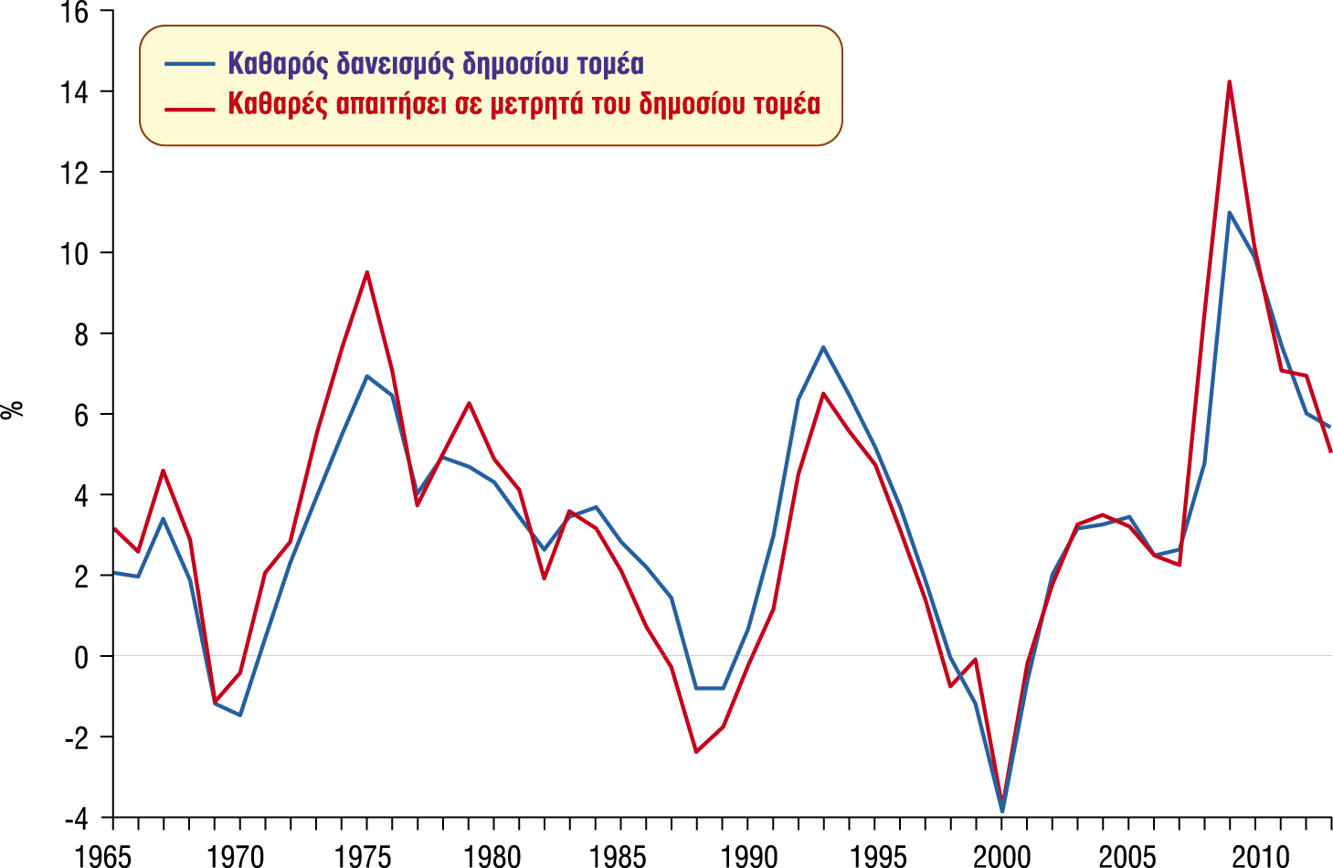
Μέτρα ελλείμματος του δημόσιου τομέα στο Ην. Βασίλειο, % του ΑΕΠ
Σημείωση: Εξαιρούνται τα προσωρινά αποτελέσματα των παρεμβάσεων του χρηματοπιστωτικού τομέα. Πηγή: Βάσει δεδομένων από τους Πίνακες Οικονομικών του Δημοσίου Τομέα συμπληρωματικούς, σειρές J5II και JW38 (Εθνική Στατιστική Υπηρεσία), Τριμηνιαίοι εθνικοί λογαριασμοί, σειρά YBHA (Εθνική Στατιστική Υπηρεσία).
Notes:
5
5
ΤΟ ΔΙΑΓΡΑΜΜΑ 8.1 ΕΙΝΑΙ ΜΕΤΑΦΡΑΣΜΕΝΟ ΣΤΗ ΣΕΛΙΔΑ 402.

Slide 6
Βασικοί δημοσιονομικοί δείκτες του Ην. Βασιλείου
 | £ δισ. 2013
Έλλειμμα του τρέχοντος προϋπολογισμού
Καθαρή επένδυση
Καθαρός δανεισμός
Καθαρό χρέος
Πηγή: Με βάση τα στοιχεία από τα Οικονομικά του Δημοσίου Τομέα (Εθνική Στατιστική Υπηρεσία)
Notes:
Ο ΠΙΝΑΚΑΣ 8.2 ΕΙΝΑΙ ΜΕΤΑΦΡΑΣΜΕΝΟΣ ΣΤΗ ΣΕΛΙΔΑ 401.

Slide 7
Βασικοί δημοσιονομικοί δείκτες του Ην. Βασιλείου
 |  | Ποσοστό του ΑΕΠ
 | £ δισ. 2013
Έλλειμμα του τρέχοντος προϋπολογισμού | 67,4
Καθαρή επένδυση | 23,5
Καθαρός δανεισμός | 90,9
Καθαρό χρέος | 1254,5
Πηγή: Με βάση τα στοιχεία από τα Οικονομικά του Δημοσίου Τομέα (Εθνική Στατιστική Υπηρεσία)
Notes:
Ο ΠΙΝΑΚΑΣ 8.2 ΕΙΝΑΙ ΜΕΤΑΦΡΑΣΜΕΝΟΣ ΣΤΗ ΣΕΛΙΔΑ 401.

Slide 8
Βασικοί δημοσιονομικοί δείκτες του Ην. Βασιλείου
 |  | Ποσοστό του ΑΕΠ
 | £ δισ. 2013 | 2013
Έλλειμμα του τρέχοντος προϋπολογισμού | 67,4 | 4,2
Καθαρή επένδυση | 23,5 | 1,4
Καθαρός δανεισμός | 90,9 | 5,6
Καθαρό χρέος | 1254,5 | 75,7
Πηγή: Με βάση τα στοιχεία από τα Οικονομικά του Δημοσίου Τομέα (Εθνική Στατιστική Υπηρεσία)
Notes:
Ο ΠΙΝΑΚΑΣ 8.2 ΕΙΝΑΙ ΜΕΤΑΦΡΑΣΜΕΝΟΣ ΣΤΗ ΣΕΛΙΔΑ 401.

Slide 9
Βασικοί δημοσιονομικοί δείκτες του Ην. Βασιλείου
 |  | Ποσοστό του ΑΕΠ
 | £ δισ. 2013 | 2013 | 1995-2007
Έλλειμμα του τρέχοντος προϋπολογισμού | 67,4 | 4,2 | 0,6
Καθαρή επένδυση | 23,5 | 1,4 | 0,9
Καθαρός δανεισμός | 90,9 | 5,6 | 1,7
Καθαρό χρέος | 1254,5 | 75,7 | 36,7
Πηγή: Με βάση τα στοιχεία από τα Οικονομικά του Δημοσίου Τομέα (Εθνική Στατιστική Υπηρεσία)
Notes:
Ο ΠΙΝΑΚΑΣ 8.2 ΕΙΝΑΙ ΜΕΤΑΦΡΑΣΜΕΝΟΣ ΣΤΗ ΣΕΛΙΔΑ 401.

Slide 10
Βασικοί δημοσιονομικοί δείκτες του Ην. Βασιλείου
 |  | Ποσοστό του ΑΕΠ
 | £ δισ. 2013 | 2013 | 1995-2007 | 2008-13
Έλλειμμα του τρέχοντος προϋπολογισμού | 67,4 | 4,2 | 0,6 | 5,4
Καθαρή επένδυση | 23,5 | 1,4 | 0,9 | 2,1
Καθαρός δανεισμός | 90,9 | 5,6 | 1,7 | 7,5
Καθαρό χρέος | 1254,5 | 75,7 | 36,7 | 63,2
Πηγή: Με βάση τα στοιχεία από τα Οικονομικά του Δημοσίου Τομέα (Εθνική Στατιστική Υπηρεσία)
Notes:
Ο ΠΙΝΑΚΑΣ 8.2 ΕΙΝΑΙ ΜΕΤΑΦΡΑΣΜΕΝΟΣ ΣΤΗ ΣΕΛΙΔΑ 401.

Slide 11
Οι κυβερνητικές δαπάνες ανά λειτουργία:% των £ 674 δισ. (2014/15)

Slide 12
Δημοσιονομική Πολιτική
Δημόσια οικονομική, βασική ορολογία
  δημοσιονομικό έλλειμμα και πλεονάσματα
  χρηματοδότηση ενός ελλείμματος
  εθνικό χρέος
  γενική κυβέρνηση
  ολόκληρος ο δημόσιος τομέας
  καθαρός δανεισμός του δημόσιου τομέα PSNB και καθαρή απαίτηση μετρητών του δημόσιου τομέα PSNCR
  καθαρό χρέος του δημοσίου τομέα
Δεδομένα Ην. Βασιλείου
Διεθνή δεδομένα
Notes:
12
2

Slide 13
Χρέος γενικής κυβέρνησης ΗΠΑ, Ην. Βασιλείου και Ευρωζώνης
Σημείωση: Το 2014 και 2015 βασίζονται σε προβλέψεις.
Πηγή: Βάση δεδομένων AMECO (Ευρωπαϊκή Επιτροπή, DGECFIN).
Notes:
13
13
ΤΟ ΔΙΑΓΡΑΜΜΑ ΕΙΝΑΙ ΜΕΤΑΦΡΑΣΜΕΝΟ ΣΤΗ ΣΕΛΙΔΑ 409.

Slide 14
Ελλείμματα/πλεονάσματα και χρέος της γενικής κυβέρνησης ως ποσοστό του ΑΕΠ
 | Γενική Κυβέρνηση Ελλείμματα (–) ή πλεονάσματα (+) |  | Χρέος της γενικής κυβέρνησης
 | Μέσος όρος 1995-2007 | Μέσος όρος 2008-15 | Μέσος όρος 1995-2007 | Μέσος όρος 2008-15
Βέλγιο
Γαλλία
Γερμανία
Ελλάδα
Ιρλανδία
Ιταλία
Ιαπωνία
Ολλανδία
Πορτογαλία
Ισπανία
Σουηδία
Βρετανία
ΗΠΑ
ΕΕ-15
Πηγή: Με βάση τα στοιχεία από τη βάση δεδομένων AMECO, Πίνακες 16.3 και 18.1 (Ευρωπαϊκή Επιτροπή, DGECFIN)
Notes:
Ο ΠΙΝΑΚΑΣ 8.1 ΕΙΝΑΙ ΜΕΤΑΦΡΑΣΜΕΝΟΣ ΣΤΗ ΣΕΛΙΔΑ 399.

Slide 15
Ελλείμματα/πλεονάσματα και χρέος της γενικής κυβέρνησης ως ποσοστό του ΑΕΠ
 | Γενική Κυβέρνηση Ελλείμματα (–) ή πλεονάσματα (+) |  | Χρέος της γενικής κυβέρνησης
 | Μέσος όρος 1995-2007 | Μέσος όρος 2008-15 | Μέσος όρος 1995-2007 | Μέσος όρος 2008-15
Βέλγιο | –1,2 | –3,3
Γαλλία | –3,0 | –5,3
Γερμανία | –2,9 | –1,0
Ελλάδα | –5,6 | –9,0
Ιρλανδία | 1,2 | –11,1
Ιταλία | –3,5 | –3,3
Ιαπωνία | –5,8 | –7,4
Ολλανδία | –1,4 | –3,5
Πορτογαλία | –4,2 | –6,7
Ισπανία | –1,4 | –8,8
Σουηδία | 0,0 | –0,1
Βρετανία | –2,0 | –7,7
ΗΠΑ | –2,8 | –9,6
ΕΕ-15 | –2,4 | –4,6
Πηγή: Με βάση τα στοιχεία από τη βάση δεδομένων AMECO, Πίνακες 16.3 και 18.1 (Ευρωπαϊκή Επιτροπή, DGECFIN)
Notes:
Ο ΠΙΝΑΚΑΣ 8.1 ΕΙΝΑΙ ΜΕΤΑΦΡΑΣΜΕΝΟΣ ΣΤΗ ΣΕΛΙΔΑ 399.

Slide 16
Ελλείμματα/πλεονάσματα και χρέος της γενικής κυβέρνησης ως ποσοστό του ΑΕΠ
 | Γενική Κυβέρνηση Ελλείμματα (–) ή πλεονάσματα (+) |  | Χρέος της γενικής κυβέρνησης
 | Μέσος όρος 1995-2007 | Μέσος όρος 2008-15 | Μέσος όρος 1995-2007 | Μέσος όρος 2008-15
Βέλγιο | –1,2 | –3,3 | 106,5 | 97,3
Γαλλία | –3,0 | –5,3 | 60,7 | 86,6
Γερμανία | –2,9 | –1,0 | 62,2 | 77,0
Ελλάδα | –5,6 | –9,0 | 100,9 | 155,5
Ιρλανδία | 1,2 | –11,1 | 42,8 | 97,9
Ιταλία | –3,5 | –3,3 | 110,1 | 123,5
Ιαπωνία | –5,8 | –7,4 | 115,3 | 227,7
Ολλανδία | –1,4 | –3,5 | 57,6 | 68,1
Πορτογαλία | –4,2 | –6,7 | 58,8 | 107,9
Ισπανία | –1,4 | –8,8 | 54,3 | 76,1
Σουηδία | 0,0 | –0,1 | 57,7 | 39,9
Βρετανία | –2,0 | –7,7 | 43,1 | 81,2
ΗΠΑ | –2,8 | –9,6 | 61,7 | 96,3
ΕΕ-15 | –2,4 | –4,6 | 65,2 | 84,8
Πηγή: Με βάση τα στοιχεία από τη βάση δεδομένων AMECO, Πίνακες 16.3 και 18.1 (Ευρωπαϊκή Επιτροπή, DGECFIN)
Notes:
Ο ΠΙΝΑΚΑΣ 8.1 ΕΙΝΑΙ ΜΕΤΑΦΡΑΣΜΕΝΟΣ ΣΤΗ ΣΕΛΙΔΑ 399.

Slide 17
Χρέος γενικής κυβέρνησης (ως % του ΑΕΠ)
Source: Based on data in AMECO database (Commission of the EU)
(2014 and 2015 forecast)

Slide 18
Δημοσιονομική πολιτική
Τα δημοσιονομικά ελλείμματα και πλεονάσματα και η δημοσιονομική στάση της κυβέρνησης
  η δημοσιονομική στάση και η κατάσταση της οικονομίας
  το διαρθρωτικό ισοζύγιο
Notes:
18
3

Slide 19
Δημοσιονομική πολιτική
Οι αυτόματοι δημοσιονομικοί σταθεροποιητές
  φορολογικοί σταθεροποιητές
  σταθεροποιητές παροχών
Notes:
19
3

Slide 20
Το εθνικό εισόδημα και το μέγεθος του ελλείμματος ή του δημόσιου τομέα
G, T
Φορολογικά έσοδα
ΠΛΕΟΝΑΣΜΑ
ΕΛΛΕΙΜΜΑ
Κρατ.δαπάνες
(συμπεριλ.των παροχών )
O
Y₁
Y

Slide 21
Δημοσιονομική πολιτική
Αυτόματοι δημοσιονομικοί σταθεροποιητές
  φορολογικοί σταθεροποιητές
  σταθεροποιητές παροχών
Διακριτική δημοσιονομική πολιτική
  αλλαγές στις κρατικές δαπάνες
  αλλαγές στη φορολογία
    k_{t} = k_{g} – 1
Notes:
21
3

Slide 22
Μία μείωση των φόρων: α) Φόροι κατ 'αποκοπή
W, J
W₁
O
Y
Notes:
22

Slide 23
Μία μείωση των φόρων: α) Φόροι κατ 'αποκοπή
W, J
W₁
W₂
O
Y
Notes:
23

Slide 24
Μία μείωση των φόρων: α) Φόροι κατ 'αποκοπή
W, J
W₁
W₂
ΔT x mpc_{d}
O
Y
Notes:
24

Slide 25
Μία μείωση των φόρων:
(β) μείωση των φορολογικών συντελεστών
W, J
W₁
O
Y
Notes:
25

Slide 26
Μία μείωση των φόρων:
(β) μείωση των φορολογικών συντελεστών
W, J
W₁
W₂
O
Y
Notes:
26

Slide 27
Μία μείωση των φόρων:
(β) μείωση των φορολογικών συντελεστών
W, J
W₁
W₂
ΔT x mpc_{d}
O
Y
Notes:
27

Slide 28
Δημοσιονομική πολιτική
Αποτελεσματικότητα των αυτόματων σταθεροποιητών
  δυσμενείς επιπτώσεις στην προσφορά
  το πρόβλημα της δημοσιονομικής καθυστέρησης
Διακριτική πολιτική : προβλήματα πρόβλεψης του μεγέθους των επιπτώσεων
  επιπτώσεις σε άλλες εισροές και εκροές
  παραγκωνισμός
Notes:
28
4

Slide 29
Οι νομισματικές επιπτώσεις της δημοσιονομικής πολιτικής
W, J
W
J₁
O
Y₁
Y
(α) Η αγορά αγαθών
Notes:
ΤΟ ΔΙΑΓΡΑΜΜΑ 8.3 ΕΙΝΑΙ ΜΕΤΑΦΡΑΣΜΕΝΟ ΣΤΗ ΣΕΛΙΔΑ 410.

Slide 30
Οι νομισματικές επιπτώσεις της δημοσιονομικής πολιτικής
Επιτόκιο
W, J
M_{S}
r₁
W
J₁
L₁
O
Y₁
Y
O
Χρήμα
(α) Η αγορά αγαθών
(b) Η αγορά χρήματος
Notes:
ΤΟ ΔΙΑΓΡΑΜΜΑ 8.3 ΕΙΝΑΙ ΜΕΤΑΦΡΑΣΜΕΝΟ ΣΤΗ ΣΕΛΙΔΑ 410.

Slide 31

Οι νομισματικές επιπτώσεις της δημοσιονομικής πολιτικής
Επιτόκιο
W, J
M_{S}
Μια επεκτατική
δημοσιονομική πολιτική
r₁
W
J₂
J₁
L₁
O
Y₁
Y₂
Y
O
Χρήμα
(α) Η αγορά αγαθών
(b) Η αγορά χρήματος
Notes:
ΤΟ ΔΙΑΓΡΑΜΜΑ 8.3 ΕΙΝΑΙ ΜΕΤΑΦΡΑΣΜΕΝΟ ΣΤΗ ΣΕΛΙΔΑ 410.

Slide 32
Οι νομισματικές επιδράσεις μιας αύξησης στις ενέσεις
Επιτόκιο
W, J
M_{S}
Μια επεκτατική
δημοσιονομική πολιτική
Επίδραση στη
ζήτηση για χρήματα
r₂
r₁
W
J₂
L₂
J₁
L₁
O
Y₁
Y₂
Y
O
Χρήμα
(α) Η αγορά αγαθών
(b) Η αγορά χρήματος
Notes:
ΤΟ ΔΙΑΓΡΑΜΜΑ 8.3 ΕΙΝΑΙ ΜΕΤΑΦΡΑΣΜΕΝΟ ΣΤΗ ΣΕΛΙΔΑ 410.

Slide 33
Οι νομισματικές επιδράσεις μιας αύξησης στις ενέσεις
Επιτόκιο
W, J
M_{S}
M_{S2}
Μια επεκτατική
δημοσιονομική πολιτική
Ενσωματώνοντας
την αύξηση της
προσφοράς χρήματος
r₂
r₁
W
J₂
L₂
J₁
L₁
O
Y₁
Y₂
Y
O
Χρήμα
(α) Η αγορά αγαθών
(b) Η αγορά χρήματος
Notes:
ΤΟ ΔΙΑΓΡΑΜΜΑ 8.3 ΕΙΝΑΙ ΜΕΤΑΦΡΑΣΜΕΝΟ ΣΤΗ ΣΕΛΙΔΑ 410.

Slide 34
Δημοσιονομική πολιτική
Αποτελεσματικότητα των αυτόματων σταθεροποιητών
  δυσμενείς επιπτώσεις στην προσφορά
  το πρόβλημα της δημοσιονομικής καθυστέρησης
Διακριτική πολιτική : προβλήματα πρόβλεψης του μεγέθους των επιπτώσεων
  επιπτώσεις σε άλλες εισροές και εκροές
  παραγκωνισμός
  το μέγεθος των αποτελεσμάτων του πολλαπλασιαστή και επιταχυντή
  τυχαίες διαταραχές
Notes:
34
4

Slide 35
Δημοσιονομική πολιτική
Διακριτική δημοσιονομική πολιτική : προβλήματα συγχρονισμού και χρονική υστέρηση
  διάφορες χρονικές υστερήσεις
  χρονοδιάγραμμα του ετήσιου προϋπολογισμού
  πολιτική μπορεί να είναι αποσταθεροποιητική
Notes:
35
5

Slide 36
Δημοσιονομική πολιτική: σταθεροποίηση ή αποσταθεροποίηση;
Μονοπάτι (α): χωρίς κυβερνητική
παρέμβαση
3
Real national income
4
3
2
4
2
1
1
O
Time

Slide 37
Δημοσιονομική πολιτική: σταθεροποίηση ή αποσταθεροποίηση;
Μονοπάτι (α): χωρίς κυβερνητική παρέμβαση
Μονοπάτι (β): σταθεροποιητική πολιτική
3
Real national income
4
3
2
4
2
1
1
O
Time

Slide 38
Δημοσιονομική πολιτική: σταθεροποίηση ή αποσταθεροποίηση;
Μονοπάτι (α): χωρίς κυβερνητική παρέμβαση
Μονοπάτι (β): σταθεροποιητική πολιτική
Μονοπάτι (γ): αποσταθεροποιητική πολιτική
3
Πραγματικό εθνικό εισόδημα
4
3
2
4
2
1
1
O
Χρόνος

Slide 39
Δημοσιονομική πολιτική
Παρενέργειες της διακριτικής δημοσιονομικής πολιτικής
Αλλαγή των κρατικών δαπανών έναντι μεταβαλλόμενων φόρων
Η αποτελεσματικότητα της διακριτικής δημοσιονομικής πολιτικής
  θα πρέπει να εγκριθούν οι δημοσιονομικοί κανόνες ;
  αν ναι, θα πρέπει ποτέ να παραβιαστούν;
  εμπειρία από τα τέλη της δεκαετίας του 2000
Notes:
39
5

Slide 40
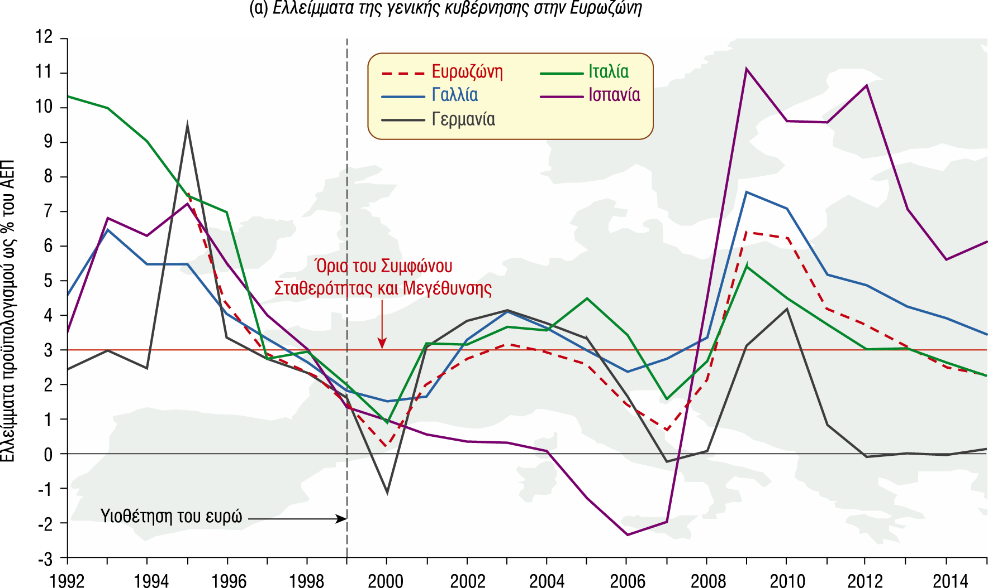
Ελλείμματα της γενικής κυβέρνησης στην Ευρωζώνη
Σημείωση: Το 2014 και 2015 βασίζονται σε προβλέψεις.
Πηγή: Βασίζεται σε δεδομένα στο European Economy (Ευρωπαϊκή Επιτροπή).
Notes:
40
ΤΟ ΔΙΑΓΡΑΜΜΑ ΕΙΝΑΙ ΜΕΤΑΦΡΑΣΜΕΝΟ ΣΤΗ ΣΕΛΙΔΑ 418.

Slide 41
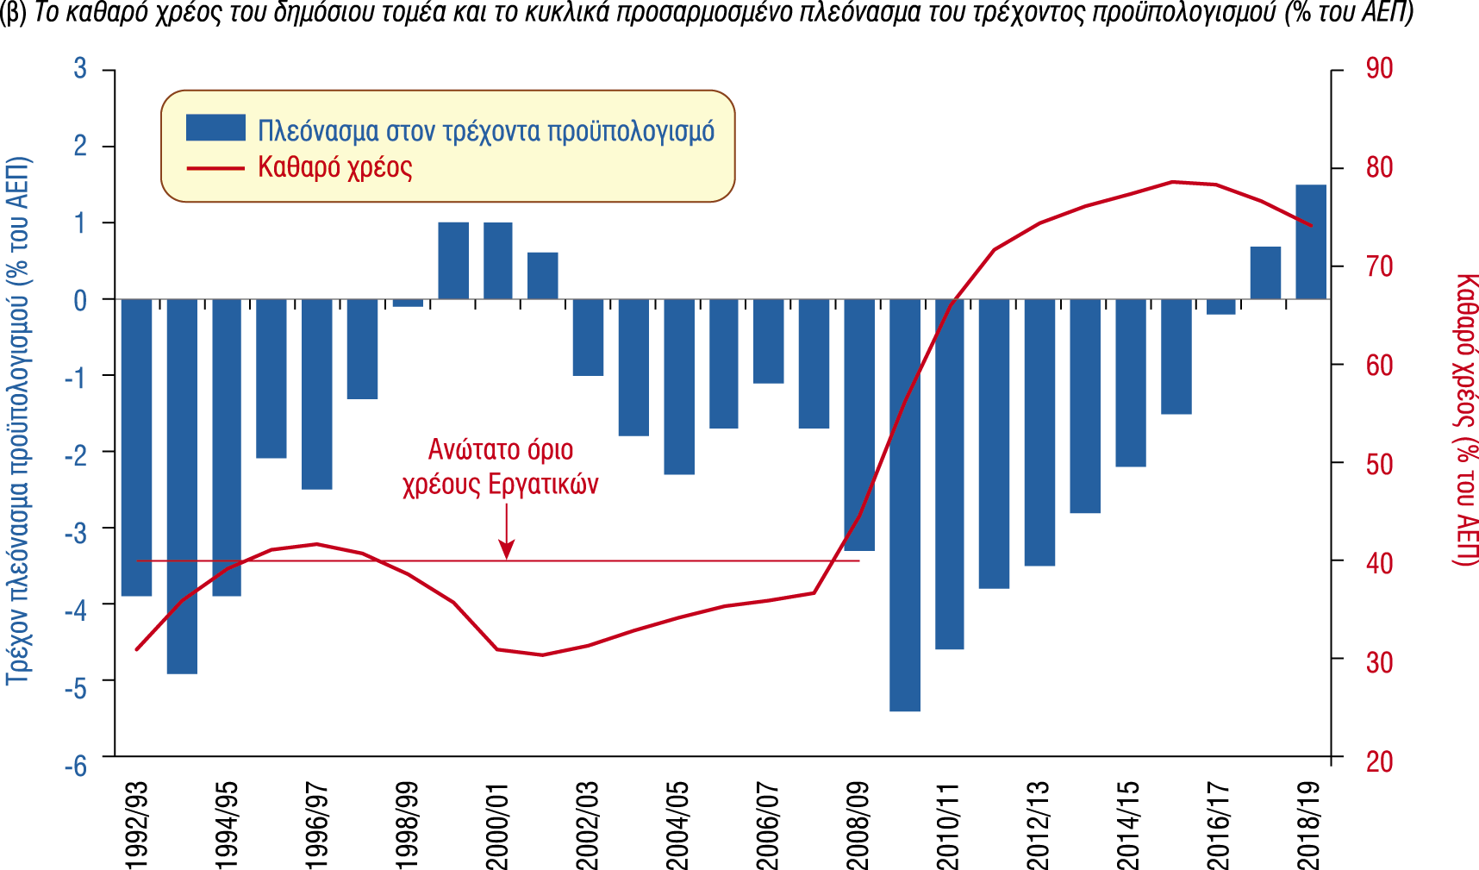
Το καθαρό χρέος του δημόσιου τομέα και το κυκλικά προσαρμοσμένο πλεόνασμα του τρέχοντος προϋπολογισμού (% του ΑΕΠ)
Σημειώσεις: Τα στοιχεία αποκλείουν την επίδραση των παρεμβάσεων του χρηματοπιστωτικού τομέα· δεδομένα για το 2013/14 αποτελούν προβλέψεις. Πηγή: Public Finances Databank (Γραφείο Προϋπολογισμού Ευθύνης).
Notes:
41
ΤΟ ΔΙΑΓΡΑΜΜΑ ΕΙΝΑΙ ΜΕΤΑΦΡΑΣΜΕΝΟ ΣΤΗ ΣΕΛΙΔΑ 420.

Slide 42
Δημοσιονομική και Νομισματική Πολιτική
Η Νομισματική Πολιτική

Slide 43
Η Νομισματική πολιτική
Το πολιτικό πλαίσιο
  προσεγγίσεις νομισματικής πολιτικής
    βαθμός ανεξαρτησίας της κεντρικής τράπεζας
    ρόλος των στόχων
Ο έλεγχος της προσφοράς χρήματος μεσοπρόθεσμα και μακροπρόθεσμα
  έλεγχος δείκτης ρευστότητας των τραπεζών
  περιορίζοντας το μέγεθος των ελλειμμάτων του δημόσιου τομέα
Notes:
43
4

Slide 44
Η Νομισματική πολιτική
Θέματα μεσοπρόθεσμου και μακροπρόθεσμου ελέγχου
  αυτόματοι δημοσιονομικοί σταθεροποιητές
  μακροχρόνιος νομισματικός έλεγχος και πληθωρισμός
Βραχυπρόθεσμος νομισματικός έλεγχος
  σχέση μεταξύ προσφοράς χρήματος και επιτοκίων
Notes:
44
4

Slide 45
Η ζήτηση και η προσφορά για χρήμα
M_{S}
Επιτόκιο
r₁
L
O
Q₁
Χρήμα

Slide 46
Η ζήτηση και η προσφορά για χρήμα
M_{S}'
M_{S}
r₂
Επιτόκιο
r₁
L
O
Q₂
Q₁
Χρήμα

Slide 47
Νομισματική πολιτική
Τεχνικές για τον έλεγχο της προσφοράς χρήματος
  προπαρασκευαστικές αποφάσεις
    υποχρεωτικές ή συνετές αναλογίες;
    τί να ελέγξουν : νομισματική βάση ή χρήμα με την ευρεία έννοια;
  πράξεις ανοιχτής αγοράς (ΠΑΑ)
  μειωμένη δανειοδότηση των τραπεζών από τις κεντρικές τράπεζες
  χρηματοδότηση
  μεταβλητή ελάχιστου συντελεστή αποθεματικών
Notes:
47
5

Slide 48
Επίδραση της αύξησης του ελάχιστου συντελεστή ελάχιστων αποθεματικών από το 10% στο 20%
 | Αρχική θέση: ποσοστό αποθεμάτων 10% Ενεργητικό
Καταθέσεις | £100 δισ. | Συναλλαγματικά διαθέσιμα Χορηγήσεις | £10 δισ. £90 δισ.
Σύνολο | £100 δις | Σύνολο | £100 δις
Notes:
48
Ο ΠΙΝΑΚΑΣ 8.3 ΕΙΝΑΙ ΜΕΤΑΦΡΑΣΜΕΝΟΣ ΣΤΗ ΣΕΛΙΔΑ 425.

Slide 49
Επίδραση της αύξησης του ελάχιστου συντελεστή ελάχιστων αποθεματικών από το 10% στο 20%
 | Αρχική θέση: ποσοστό αποθεμάτων 10% Ενεργητικό
Καταθέσεις | £100 δισ. | Συναλλαγματικά διαθέσιμα Χορηγήσεις | £10 δισ. £90 δισ.
Σύνολο | £100 δις | Σύνολο | £100 δις
 | Νέα θέση: ποσοστό αποθεμάτων 20% Ενεργητικό
Καταθέσεις | £50 δισ. | Συναλλαγματικά διαθέσιμα Χορηγήσεις | £10 δισ. £40 δισ.
Σύνολο | £50 δις | Σύνολο | £50 δις
Notes:
49
Ο ΠΙΝΑΚΑΣ 8.4 ΕΙΝΑΙ ΜΕΤΑΦΡΑΣΜΕΝΟΣ ΣΤΗ ΣΕΛΙΔΑ 433.

Slide 50
Νομισματική πολιτική
Πρακτικές δυσκολίες βραχυπρόθεσμου ελέγχου της προσφοράς χρήματος
  προβλήματα με τον έλεγχο της νομισματικής βάσης
    οι τράπεζες κατέχουν μετρητά που υπερβαίνουν το ελάχιστο
    αποδιαμεσολάβηση
    η κεντρική τράπεζα θα δανείζει πάντα στις τράπεζες
    το μέγεθος και τη μεταβλητότητα του πολλαπλασιαστή χρημάτων
  προβλήματα με τον έλεγχο της ευρείας ρευστότητας
    οι τράπεζες ενδέχεται νε είναι έτοιμες να μειώσουν το δείκτη ρευστότητας
    ενδεχομένως μεγάλες διακυμάνσεις των επιτοκίων
Notes:
50
5

Slide 51
Η επίδραση στα επιτόκια της μεταβολής της ζήτησης για χρήμα:
όταν η προσφορά χρήματος διατηρείται υπό έλεγχο
M_{S}
r₁
Επιτόκιο
r
L '
L
O
Χρήμα
Notes:
1

Slide 52
Νομισματική πολιτική
Τεχνικές για τον έλεγχο των επιτοκίων
  Εκ του νόμου βασικά επιτόκια statutory base rates
  Δραστηριότητες στις αγορές με έκπτωση και αγορές επαναγοράς
Notes:
52
5

Slide 53
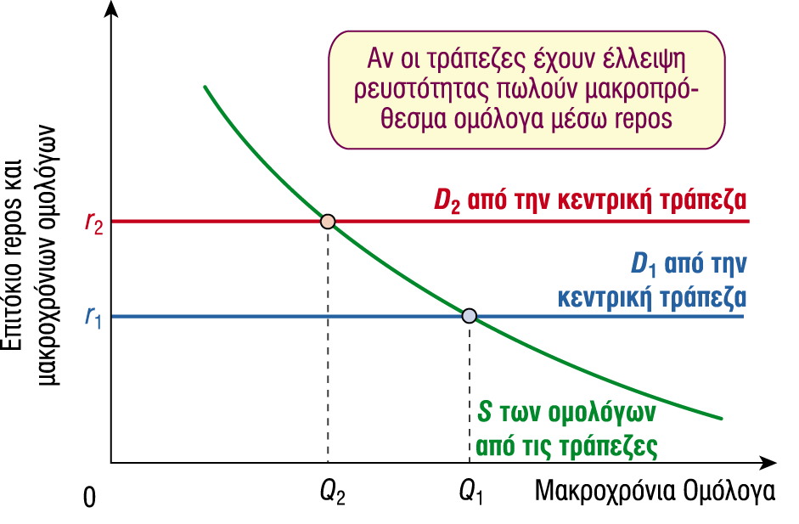
Οι πράξεις της κεντρικής τράπεζες στις αγορές repos των μακροπρόθεσμων ομολόγων και των εντόκων γραμματίων για να επηρεάσει τα επιτόκια.
(α) Η κεντρική τράπεζα αυξάνει το επιτόκιο των repos στο οποίο επιθυμεί να αγοράσει μακροπρόθεσμα ομόλογα

Slide 54
Οι πράξεις της κεντρικής τράπεζες στις αγορές repos των μακροπρόθεσμων ομολόγων και των εντόκων γραμματίων για να επηρεάσει τα επιτόκια.
(α) Η κεντρική τράπεζα αυξάνει το επιτόκιο των repos στο οποίο επιθυμεί να αγοράσει μακροπρόθεσμα ομόλογα
Notes:
ΤΟ ΔΙΑΓΡΑΜΜΑ 8.7 ΕΙΝΑΙ ΜΕΤΑΦΡΑΣΜΕΝΟ ΣΤΗ ΣΕΛΙΔΑ 437.

Slide 55
Οι πράξεις της κεντρικής τράπεζες στις αγορές repos των μακροπρόθεσμων ομολόγων και των εντόκων γραμματίων για να επηρεάσει τα επιτόκια.
D των ομολόγων από τις τράπεζες
S1 από την
κεντρική
τράπεζα
Προεξοφλητικό επιτόκιο
Αν οι τράπεζες έχουν πλεόνασμα ρευστότητας αγοράζουν έντοκα γραμμάτια
r₁
O
Έντοκα γραμμάτια
(β) Η κεντρική τράπεζα πουλάει περισσότερα έντοκα γραμμάτια
Notes:
ΤΟ ΔΙΑΓΡΑΜΜΑ 8.7 ΕΙΝΑΙ ΜΕΤΑΦΡΑΣΜΕΝΟ ΣΤΗ ΣΕΛΙΔΑ 437.

Slide 56
Οι πράξεις της κεντρικής τράπεζες στις αγορές repos των μακροπρόθεσμων ομολόγων και των εντόκων γραμματίων για να επηρεάσει τα επιτόκια.
D των ομολόγων από τις τράπεζες
S1 από την
κεντρική
τράπεζα
S2 από την
κεντρική
τράπεζα
Προεξοφλητικό επιτόκιο
r₂
r₁
O
Έντοκα γραμμάτια
(β) Η κεντρική τράπεζα πουλάει περισσότερα έντοκα γραμμάτια
Notes:
ΤΟ ΔΙΑΓΡΑΜΜΑ 8.7 ΕΙΝΑΙ ΜΕΤΑΦΡΑΣΜΕΝΟ ΣΤΗ ΣΕΛΙΔΑ 437.

Slide 57
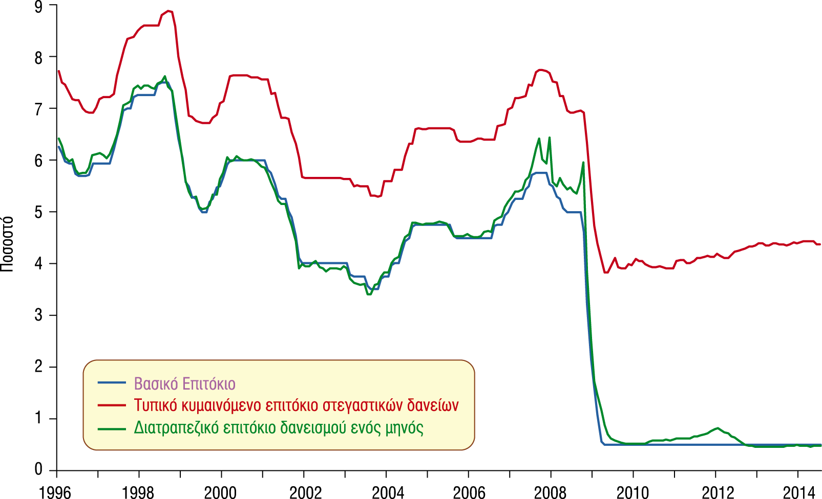
Μέσα μηνιαία επιτόκια
Πηγή: Βασίζεται σε δεδομένα από τη Στατιστική Διαδραστική βάση δεδομένων, σειρά IUMABEDR (Βασικό Επιτόκιο), IUMTLMV (Επιτόκιο στεγαστικών δανείων) και IUMAVNEA (διατραπεζικό επιτόκιο) (Τράπεζα της Αγγλίας) (δεδομένα που δημοσιεύτηκαν στις 3 Αυγούστου 2014,εποχικά διορθωμένα εκτός από τα αποθέματα).
Notes:
57
ΤΟ ΔΙΑΓΡΑΜΜΑ 8.8 ΕΙΝΑΙ ΜΕΤΑΦΡΑΣΜΕΝΟ ΣΤΗ ΣΕΛΙΔΑ 437.

Slide 58
Νομισματική πολιτική
Τεχνικές για τον έλεγχο των επιτοκίων
  εκ του νόμου βασικά επιτόκια
  δραστηριότητες στις αγορές με έκπτωση και αγορές επαναγοράς
Προβλήματα με τον έλεγχο των επιτοκίων
  ανελαστική ζήτηση για δάνεια
Notes:
58
5

Slide 59
Μέσα μηνιαία επιτόκια
Ας υποθέσουμε ότι οι αρχές θέλουν να μειώσουν τη ζήτηση χρήματος στο Q2.
Επιτόκιο
r₁
D για δάνεια
O
Q₂
Q₁
Δάνεια
Notes:
ΤΟ ΔΙΑΓΡΑΜΜΑ 8.9 ΕΙΝΑΙ ΜΕΤΑΦΡΑΣΜΕΝΟ ΣΤΗ ΣΕΛΙΔΑ 443.

Slide 60
Μέσα μηνιαία επιτόκια
Ας υποθέσουμε ότι οι αρχές θέλουν να μειώσουν τη ζήτηση χρήματος στο Q2.
r₂
Επιτόκιο
r₁
D για δάνεια
O
Q₂
Q₁
Δάνεια
Notes:
ΤΟ ΔΙΑΓΡΑΜΜΑ 8.9 ΕΙΝΑΙ ΜΕΤΑΦΡΑΣΜΕΝΟ ΣΤΗ ΣΕΛΙΔΑ 443.

Slide 61
Νομισματική πολιτική
Τεχνικές για τον έλεγχο των επιτοκίων
  εκ του νόμου βασικά επιτόκια
  δραστηριότητες στις αγορές με έκπτωση και αγορές επαναγοράς
Προβλήματα με τον έλεγχο των επιτοκίων
  ανελαστική ζήτηση για δάνεια
  ασταθής ζήτηση για χρήματα
  πιθανή σύγκρουση μεταξύ των εσωτερικών στόχων και των στόχων των συναλλαγματικών ισοτιμιών
Notes:
61
5

Slide 62
Νομισματική πολιτική
Χρησιμοποιώντας τη νομισματική πολιτική
  προβλήματα χρήσης της για τη διαχείριση της συναθροιστικής ζήτησης
  χρησιμοποιώντας τη για να διατηρήσετε έναν στόχο
    στον πληθωρισμό
    στην συναλλαγματική ισοτιμία
    στην προσφορά χρήματος
  πρόβλημα για να γίνουν και τα δύο
Notes:
62
9

Slide 63
Δημοσιονομική και νομισματική πολιτική
Το Περιβάλλον της Χάραξης Πολιτικής
Notes:
63

Slide 64
Το περιβάλλον χάραξης πολιτικής
Η περίπτωση των κανόνων
  η πολιτική συμπεριφορά
    αναζητώντας την επανεκλογή ή επιδιώκοντας την δημοτικότητα
    η απώλεια της αξιοπιστίας
  Χρονική υστέρηση
    initial under- and then over-correction αρχική υπο-και στη συνέχεια υπερβολική διόρθωση
  συμβάλει στη μείωση των πληθωριστικών προσδοκιών
  δημιουργούν ένα σταθερό περιβάλλον για επενδύσεις και οικονομική ανάπτυξη
Notes:
64
64
12

Slide 65
Το περιβάλλον χάραξης πολιτικής
Η περίπτωση της άσκησης της πολιτικής με διακριτική ευχέρεια
  μπορεί να προκαλέσει σοβαρές διακυμάνσεις των επιτοκίων και μπορεί να προκαλέσει μεγαλύτερη αστάθεια
  ποιο κανόνα ή στόχο να επιλέξει;
  οι κανόνες και οι στόχοι μπορεί να είναι αντιφατικοί
  οι κανόνες και οι στόχοι ενδέχεται να καταστούν ακατάλληλοι
  η άριστη αντιμετώπιση μπορεί να βελτιωθεί με καλύτερες προβλέψεις και ταχύτερη δράση
Notes:
65
65
13

Slide 66
Το περιβάλλον χάραξης πολιτικής
Χρήση των στόχων για τον πληθωρισμό σε όλο τον κόσμο
Notes:
66
66
13

Slide 67
Στόχος πληθωρισμού
Χώρα | Στόχος πληθωρισμού (%) | Λεπτομέρειες
Αυστραλία
Βραζιλία
Καναδάς
Χιλή
Τσεχία
Ευρωζώνη
Ουγγαρία
Ισλανδία
Ισραήλ
Ιαπωνία
Μεξικό
Νέα Ζηλανδία
Νορβηγία
Περού
Πολωνία
Ν. Αφρική
Ν. Κορέα
Σουηδία
Ελβετία
Ταϊλάνδη
Ην. Βασίλειο
Πηγή: Βλ. www.bis.org/cbanks.htm
Notes:
Ο ΠΙΝΑΚΑΣ ΕΙΝΑΙ ΜΕΤΑΦΡΑΣΜΕΝΟΣ ΣΤΗ ΣΕΛΙΔΑ 451.

Slide 68
Στόχος πληθωρισμού
Χώρα | Στόχος πληθωρισμού (%) | Λεπτομέρειες
Αυστραλία | 2 με 3
Βραζιλία | 4,5
Καναδάς | 2
Χιλή | 3
Τσεχία | 2
Ευρωζώνη | <2, κοντά σε αυτό
Ουγγαρία | 3
Ισλανδία | 2.5
Ισραήλ | 1 με 3
Ιαπωνία | 2
Μεξικό | 3
Νέα Ζηλανδία | 1 με 3
Νορβηγία | 2.5
Περού | 2
Πολωνία | 2.5
Ν. Αφρική | 3 με 6
Ν. Κορέα | 2.5-3.5
Σουηδία | 2
Ελβετία | <2,
Ταϊλάνδη | 0-3,5
Ην. Βασίλειο | 2
Πηγή: Βλ. www.bis.org/cbanks.htm
Notes:
Ο ΠΙΝΑΚΑΣ ΕΙΝΑΙ ΜΕΤΑΦΡΑΣΜΕΝΟΣ ΣΤΗ ΣΕΛΙΔΑ 451.

Slide 69
Στόχος πληθωρισμού
Χώρα | Στόχος πληθωρισμού (%) | Λεπτομέρειες
Αυστραλία | 2 με 3 | Μέσος όρος μεσοπρόθεσμα
Βραζιλία | 4,5 | Όριο ανοχής διακύμανσης ± 2%
Καναδάς | 2 | Όριο ανοχής διακύμανσης ± 2%
Χιλή | 3 | Όριο ανοχής διακύμανσης ± 1%
Τσεχία | 2 | Όριο ανοχής διακύμανσης ± 1%
Ευρωζώνη | <2, κοντά σε αυτό | Μέσος όρος για την Ευρωζώνη, μεσοπρόθεσμα
Ουγγαρία | 3 | Όριο ανοχής διακύμανσης ± 1%
Ισλανδία | 2.5 | Όριο ανοχής διακύμανσης ± 1,5%
Ισραήλ | 1 με 3
Ιαπωνία | 2
Μεξικό | 3 | Όριο ανοχής διακύμανσης ± 1%
Νέα Ζηλανδία | 1 με 3 | Μέσος όρος μεσοπρόθεσμα
Νορβηγία | 2.5 | Πλησίον του 2,5% διαχρονικά
Περού | 2 | Όριο ανοχής διακύμανσης ± 1%
Πολωνία | 2.5 | Όριο ανοχής διακύμανσης ± 1%
Ν. Αφρική | 3 με 6
Ν. Κορέα | 2.5-3.5
Σουηδία | 2 | Ορίζοντας 1-2 έτη, όριο ανοχής διακύμανσης ± 1%
Ελβετία | <2,
Ταϊλάνδη | 0-3,5 | Δομικός πληθωρισμός^ πληθωρισμός του ΔΚΤ που εξαιρεί τα φρέσκα τρόφιμα και τις τιμές της ενέργειας
Ην. Βασίλειο | 2 | Εκτιμώμενος στόχος πληθωρισμού, όριο ανοχής διακύμανσης ± 1%
Πηγή: Βλ. www.bis.org/cbanks.htm
Notes:
Ο ΠΙΝΑΚΑΣ ΕΙΝΑΙ ΜΕΤΑΦΡΑΣΜΕΝΟΣ ΣΤΗ ΣΕΛΙΔΑ 451.

Slide 70
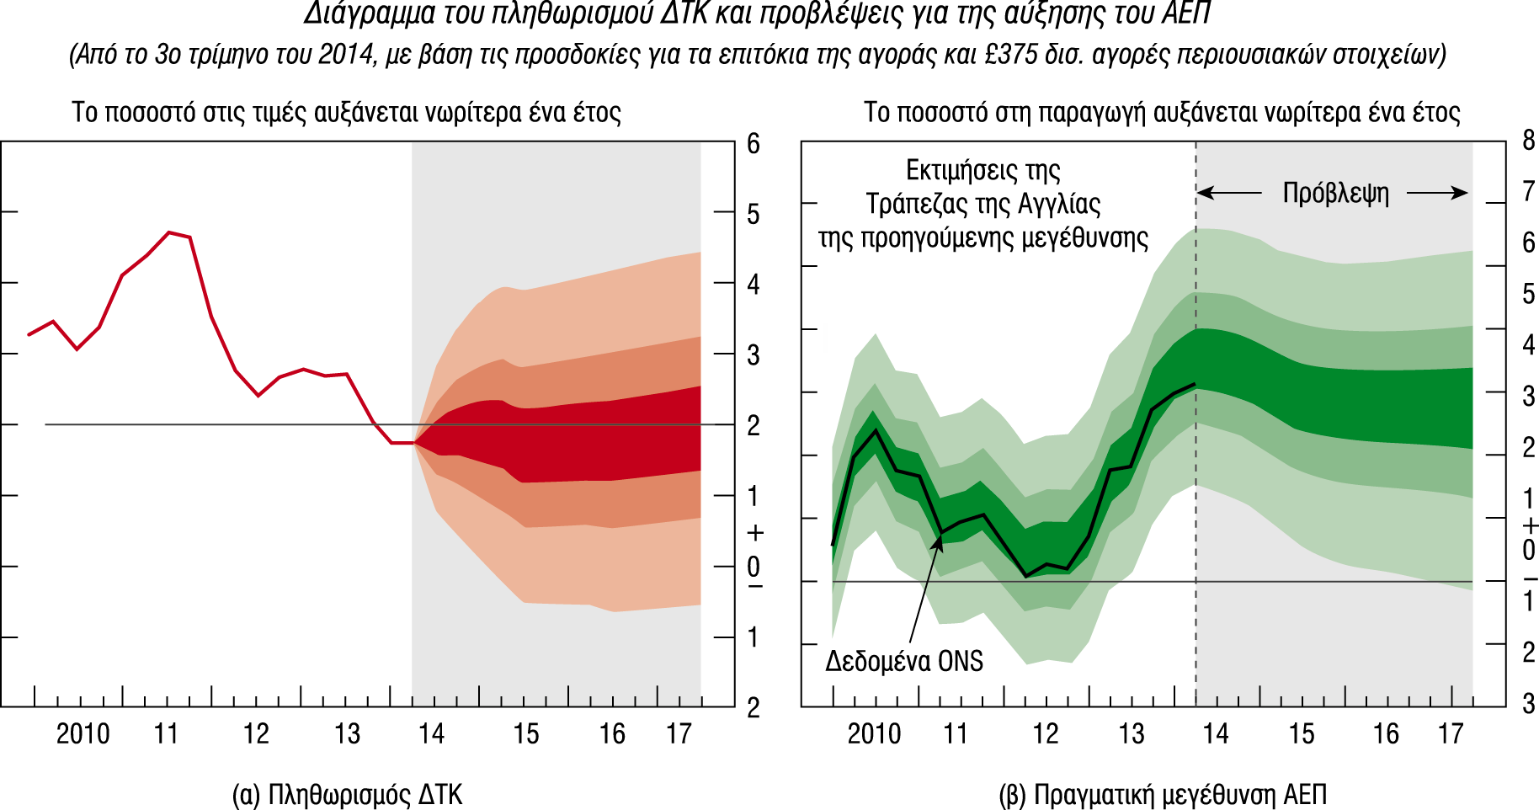
Διάγραμμα του πληθωρισμού ΔΤΚ και προβλέψεις για της αύξησης του ΑΕΠ
(Από το 3ο τρίμηνο του 2014, με βάση τις προσδοκίες για τα επιτόκια της αγοράς και £375 δισ. αγορές περιουσιακών στοιχείων)
Πηγή: Έκθεση Πληθωρισμού (Τράπεζα της Αγγλίας, Αύγουστος 2014).
Notes:
70
ΤΟ ΔΙΑΓΡΑΜΜΑ ΕΙΝΑΙ ΜΕΤΑΦΡΑΣΜΕΝΟ ΣΤΗ ΣΕΛΙΔΑ 459.

Slide 71
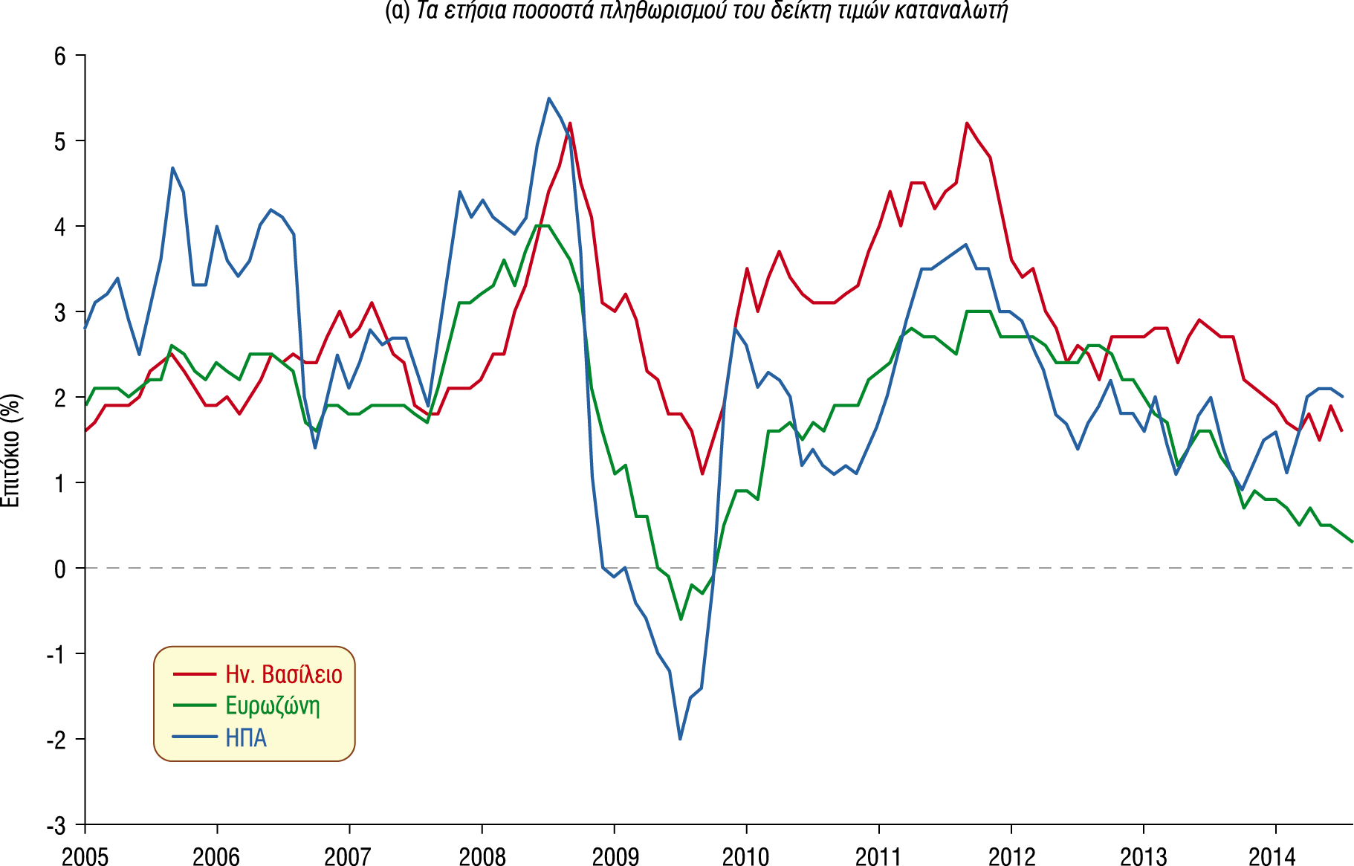
Τα ετήσια ποσοστά πληθωρισμού του δείκτη τιμών καταναλωτή
Πηγές: Bureau of Labor Statistics, Eurostat και Office for National Statistics.
Notes:
71
ΤΟ ΔΙΑΓΡΑΜΜΑ ΕΙΝΑΙ ΜΕΤΑΦΡΑΣΜΕΝΟ ΣΤΗ ΣΕΛΙΔΑ 454.

Slide 72
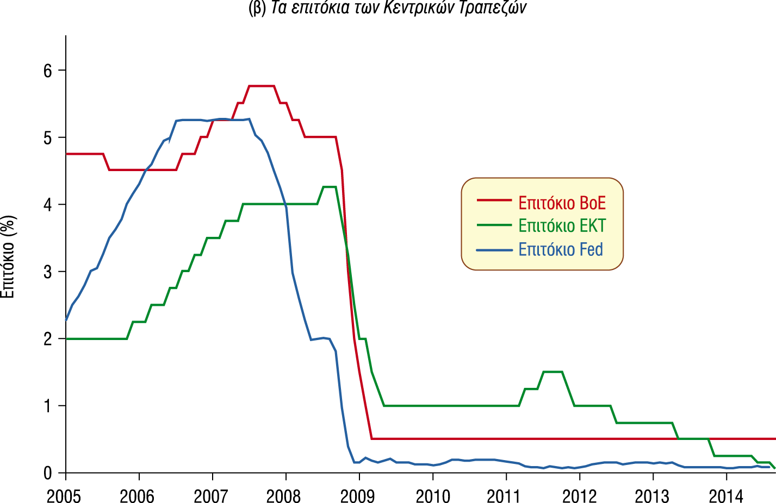
Τα επιτόκια των Κεντρικών Τραπεζών
Πηγές: Bureau of Labor Statistics, Eurostat και Office for National Statistics.
Notes:
ΤΟ ΔΙΑΓΡΑΜΜΑ ΕΙΝΑΙ ΜΕΤΑΦΡΑΣΜΕΝΟ ΣΤΗ ΣΕΛΙΔΑ 455.

Slide 73
Το περιβάλλον χάραξης πολιτικής
Θέματα με του στόχους του πληθωρισμού
  επιλογή του στόχου
  ποιος θέτει τον στόχο;
  αλλαγή του στόχου
  πολλαπλοί στόχοι
    ο κανόνας Taylor για τον καθορισμό των επιτοκίων
Notes:
73
73
13

Slide 74
Καμπύλες ADI βασισμένες σε διαφορετικούς κανόνες Taylor
Καμπύλη ADI₁: βασίζεται σε έναν κανόνα Taylor που δίνει σχετικά υψηλή στάθμιση στη σταθερότητα του πληθωρισμού.
b
π₁
Ποσοστό πληθωρισμού (π)
a
π_{στόχος}
ADI₁
O
Y₁
Y₀
Εθνικό εισόδημα
Notes:
74
ΤΟ ΔΙΑΓΡΑΜΜΑ 8.10 ΕΙΝΑΙ ΜΕΤΑΦΡΑΣΜΕΝΟ ΣΤΗ ΣΕΛΙΔΑ 457.

Slide 75
Καμπύλες ADI βασισμένες σε διαφορετικούς κανόνες Taylor
Καμπύλη ADI₁: βασίζεται σε έναν κανόνα Taylor που δίνει σχετικά υψηλή στάθμιση στη σταθερότητα του πληθωρισμού.
Καμπύλη ADI₂: βασίζεται σε έναν κανόνα Taylor που δίνει σχετικά υψηλή στάθμιση στη σταθερότητα του πραγματικού εθνικού εισοδήματος.
b
c
π₁
Ποσοστό πληθωρισμού (π)
a
π_{στόχος}
ADI₁
ADI₂
O
Y₁
Y₂
Y₀
Εθνικό εισόδημα
Notes:
75

Slide 76
Το περιβάλλον χάραξης πολιτικής
Θέματα με τους στόχους του πληθωρισμού
  επιλογή του στόχου
  ποιος θέτει το στόχο;
  αλλαγή του στόχου
  πολλαπλοί στοχοί
    ο κανόνας Taylor για τον καθορισμό των επιτοκίων
    στόχευση πληθωρισμού και προσφοράς χρήματος
  βασίζοντας τα επιτόκια στις προβλέψεις του πληθωρισμού
  το πρόβλημα του αποπληθωρισμού
Notes:
76
76
13

Slide 77
Δημοσιονομική και Νομισματική Πολιτική
Ανάλυση της Δημοσιονομικής και Νομισματικής Πολιτικής με το υπόδειγμα ISLM

Slide 78
Ισορροπία τόσο στις αγορές αγαθών όσο και στην αγορά χρήματος
LM
Πραγματικό επιτόκιο
i_{e}
IS
O
Y_{e}
Εθνικό εισόδημα
Notes:
78

Slide 79
Ανάλυση της δημοσιονομικής και νομισματικής πολιτικής με το υπόδειγμα ISLM
Δημοσιονομική πολιτική και ανάλυση με το υπόδειγμα ISLM
  μετατοπίζοντας την καμπύλη IS
  επιπτώσεις στα επιτόκια και το εθνικό εισόδημα
Notes:
79
9

Slide 80
Η ανάλυση ISLM της δημοσιονομικής και νομισματικής πολιτικής
LM
Επεκτατική
δημοσιονομική
πολιτική
Πραγματικό επιτόκιο
i₂
i₁
IS₂
IS₁
O
Y₁
Y₂
Εθνικό εισόδημα
Notes:
80

Slide 81
Ανάλυση της δημοσιονομικής και νομισματικής πολιτικής με το υπόδειγμα ISLM
Δημοσιονομική πολιτική και ανάλυση με το υπόδειγμα ISLM
  μετατοπίζοντας την καμπύλη IS
  επιπτώσεις στα επιτόκια και στο εθνικό εισόδημα
Νομισματική πολιτική και ανάλυση με το υπόδειγμα ISLM
  μετατοπίζοντας την καμπύλη LM
  επιπτώσεις στα επιτόκια και στο εθνικό εισόδημα
Notes:
81
9

Slide 82
Η ανάλυση ISLM της δημοσιονομικής και νομισματικής πολιτικής
LM₁
LM₂
Επεκτατική
νομισματική
πολιτική
Πραγματικό επιτόκιο
i₁
i₃
IS
O
Y₁
Y₃
Εθνικό εισόδημα
Notes:
82

Slide 83
Ανάλυση της δημοσιονομικής και νομισματικής πολιτικής με το υπόδειγμα ISLM
Δημοσιονομική πολιτική και ανάλυση με το υπόδειγμα ISLM
  μετατοπίζοντας την καμπύλη IS
  επιπτώσεις στα επιτόκια και στο εθνικό εισόδημα
Νομισματική πολιτική και ανάλυση με το υπόδειγμα ISLM
  μετατοπίζοντας την καμπύλη LM
  επιπτώσεις στα επιτόκια και στο εθνικό εισόδημα
Δημοσιονομική και νομισματική πολιτική από κοινού
Notes:
83
9

Slide 84
Η ανάλυση ISLM της δημοσιονομικής και νομισματικής πολιτικής
LM₁
LM₂
Επεκτατική
δημοσιονομική
και νομισματική
πολιτική
Πραγματικό επιτόκιο
i₁
IS₂
IS₁
O
Y₁
Y₄
Εθνικό εισόδημα
Notes:
84

Slide 85
Ανάλυση της δημοσιονομικής και νομισματικής πολιτικής με το υπόδειγμα ISLM
Ανάλυση σύμφωνα με κεϋνσιανικές παραδοχές
  αποτελεσματικότητα της δημοσιονομικής πολιτικής
Notes:
85
9

Slide 86
Κεϋνσιανή ανάλυση της δημοσιονομικής και νομισματικής πολιτικής
LM
Επεκτατική
δημοσιονομική
πολιτική
Πραγματικό επιτόκιο
IS₂
Μεγάλη επίδραση στο Y
IS₁
O
Y₁
Y₂
Εθνικό εισόδημα

Slide 87
Ανάλυση της δημοσιονομικής και νομισματικής πολιτικής με το υπόδειγμα ISLM
Ανάλυση σύμφωνα με κεϋνσιανικές παραδοχές
  αποτελεσματικότητα της δημοσιονομικής πολιτικής
  αναποτελεσματικότητα της νομισματικής πολιτικής
Notes:
87
9

Slide 88
Κεϋνσιανή ανάλυση της δημοσιονομικής και νομισματικής πολιτικής
Επεκτατική
δημοσιονομική
πολιτική
LM₁
Πραγματικό επιτόκιο
LM₂
Μικρή επίδραση στο Y
IS
O
Y₁
Y₂
Εθνικό εισόδημα

Slide 89
Ανάλυση της δημοσιονομικής και νομισματικής πολιτικής με το υπόδειγμα ISLM
Ανάλυση σύμφωνα με κεϋνσιανικές παραδοχές
  αποτελεσματικότητα της δημοσιονομικής πολιτικής
  αναποτελεσματικότητα της νομισματικής πολιτικής
Ανάλυση σύμφωνα με μονεταριστικές παραδοχές
  Αναποτελεσματικότητα της δημοσιονομικής πολιτικής
Notes:
89
9

Slide 90

Μονεταριστική ανάλυση της δημοσιονομικής και νομισματικής πολιτικής
LM
Επεκτατική
Δημοσιονομική
πολιτική
Πραγματικό επιτόκιο
IS₂
IS₁
Μικρή επίδραση στο Υ
O
Y₁
Y₂
Εθνικό εισόδημα

Slide 91
Ανάλυση της δημοσιονομικής και νομισματικής πολιτικής με το υπόδειγμα ISLM
Ανάλυση σύμφωνα με κεϋνσιανικές παραδοχές
  αποτελεσματικότητα της δημοσιονομικής πολιτικής
  αναποτελεσματικότητα της νομισματικής πολιτικής
Ανάλυση σύμφωνα με μονεταριστικές παραδοχές
  αναποτελεσματικότητα της δημοσιονομικής πολιτικής
  αποτελεσματικότητα της νομισματικής πολιτικής
Notes:
91
9

Slide 92
Μονεταριστική ανάλυση της δημοσιονομικής και νομισματικής πολιτικής
LM₁
LM₂
Επεκτατική
νομισματική
πολιτική
Πραγματικό επιτόκιο
IS
Μεγάλη επίδραση στο Y
O
Y₁
Y₂
Εθνικό εισόδημα

